Slide 1


Centro Nazionale di Ricerca in HPC, Big Data e Quantum Computing​
Matteo Zanaroli – Ethics and Data Governance Manager
Spoke 8 – Bologna, 25/06/2024
ICSC Italian Research Center on High-Performance Computing, Big Data and Quantum Computing
Missione 4 • Istruzione e Ricerca
Notes:
Cover

Slide 2
Area Education – Obiettivi
Colmare il divario tra figure professionali che hanno forti competenze di dominio e professionisti che hanno competenze informatiche in ambito HPC, Big Data o Cloud
Potenziare ed aumentare competenze centrali per pubblici e privati
Formare nuove figure professionali in aree in cui la domanda di professionisti supera l'offerta

Slide 3
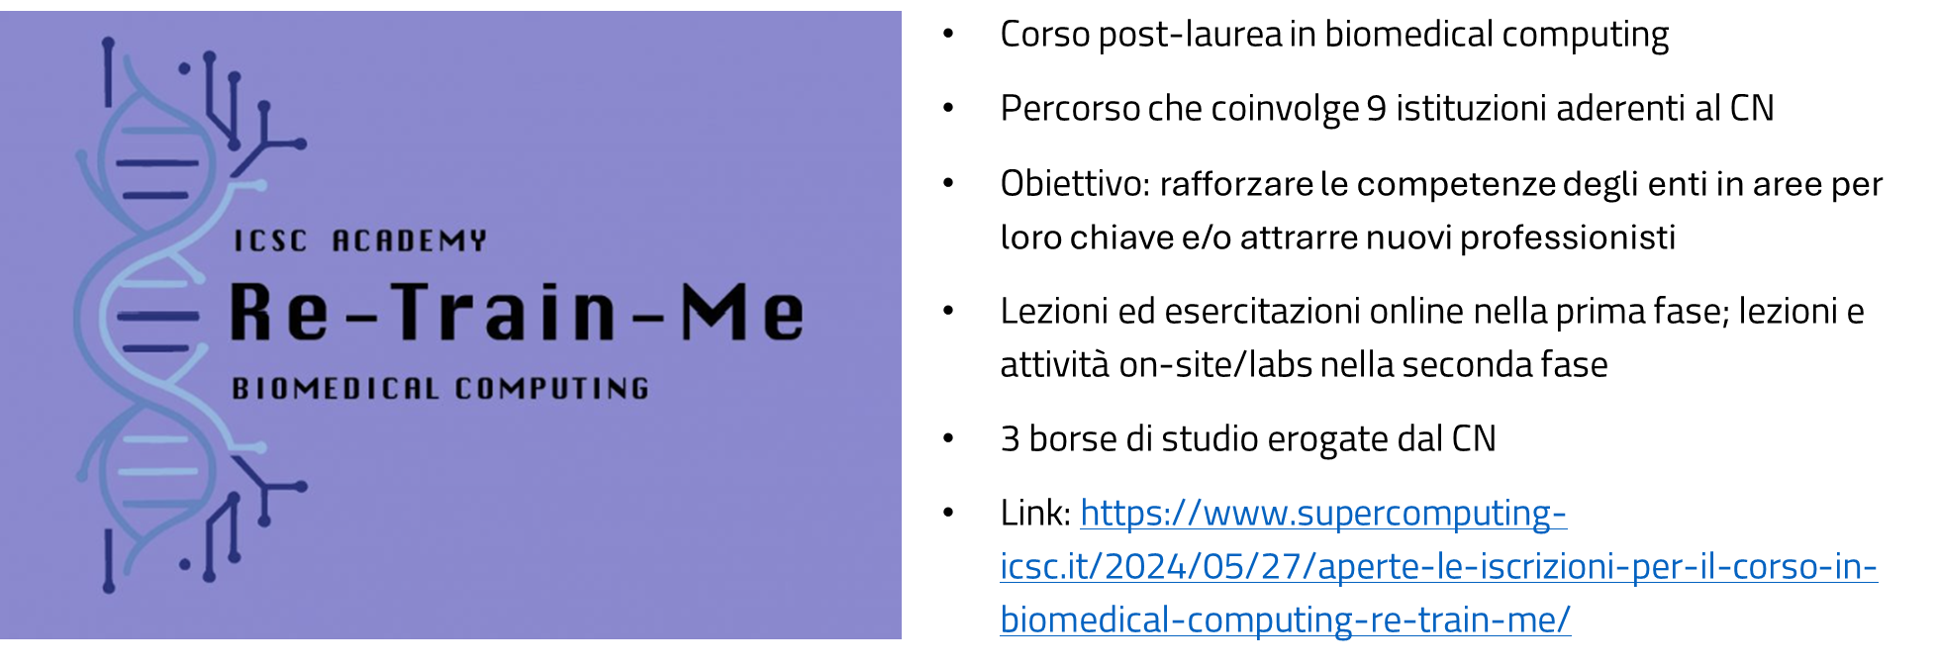
Programma Re-Train-Me

Slide 4
Area Education - Prossimi passi
Partecipazione alla Academy HPC-AI organizzata nel perimetro di EuroCC Italia
Raccolta di input per organizzare iniziative di formazione di interesse per realtà pubbliche e private aderenti al CN
Mappatura di iniziative esistenti (master, corsi di laurea, corsi brevi,…) nelle aree HPC, cloud, big data e quantum
Organizzazione di momenti di incontro con le realtà private per comprendere bisogni, profili ricercati e mancanti ed aree in cui potrebbero condividere esperienze

Slide 5
Area Education - Contatti
Per domande o suggerimenti:
educational@supercomputing-icsc.it
matteo.zanaroli@supercomputing-icsc.it
elisa.monari@supercomputing-icsc.it

Slide 6



